Slide 1
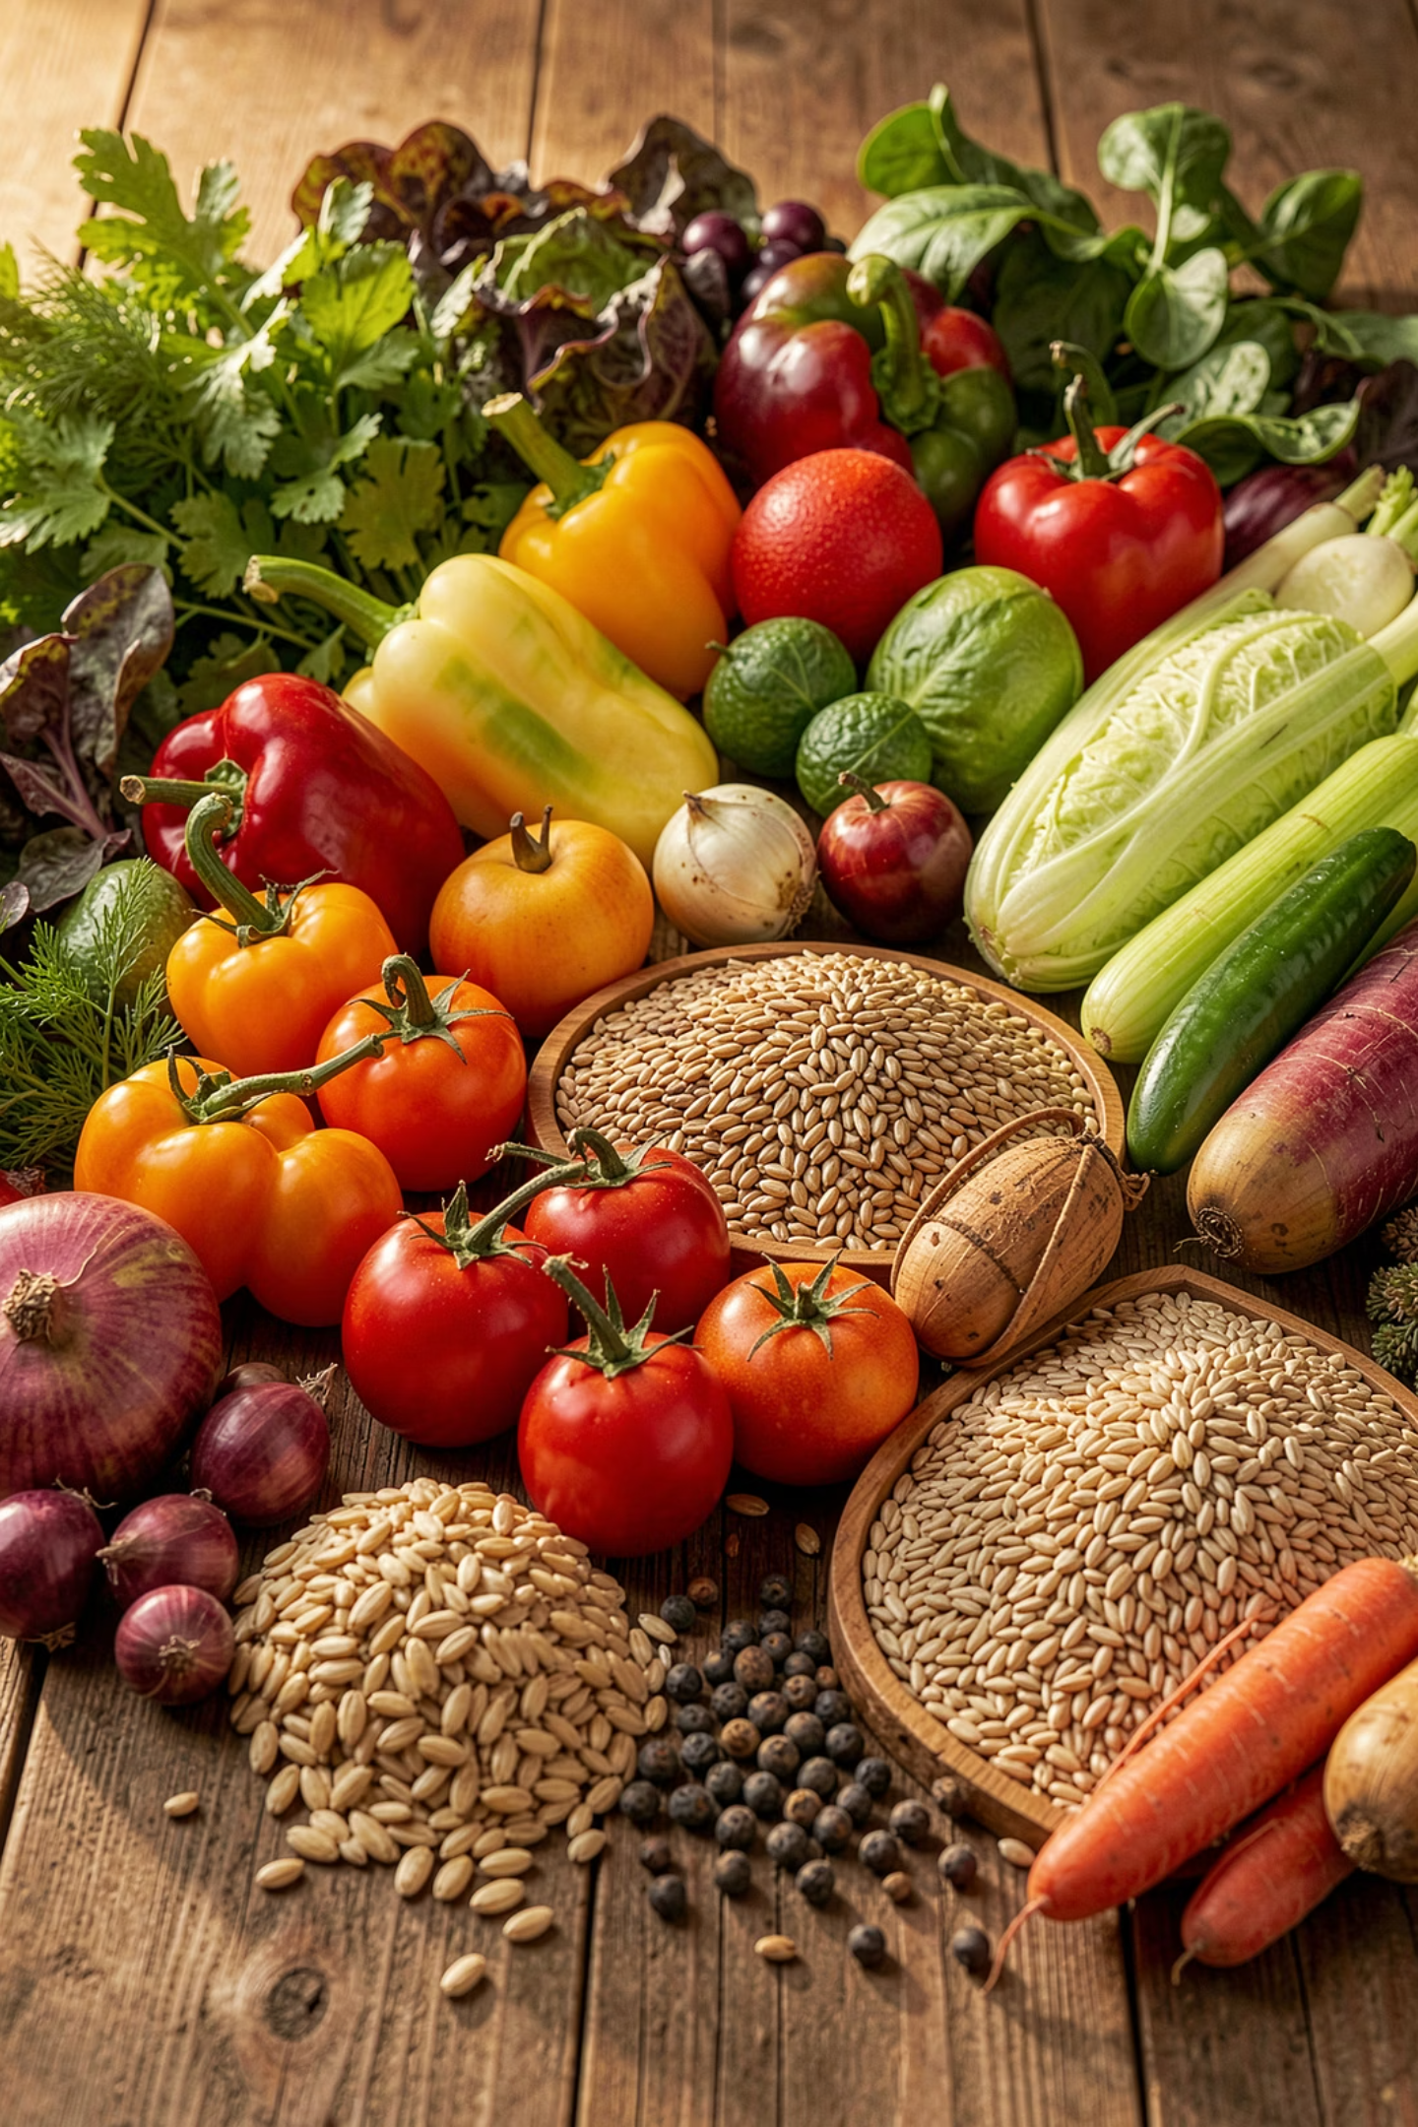
A táplálkozás szervrendszere
Életünk üzemanyaga
Biológia · 9. évfolyam

Slide 2
Miért eszünk? Az anyagcsere alapjai
Az emésztés nem csupán evés — egy összetett biokémiai folyamat, amelyben a táplálék felvétele, lebontása és hasznosítása történik. Testünk minden pillanatban energiát igényel: a mozgáshoz, a gondolkodáshoz, sőt még az alváshoz is. Az anyagcsere (metabolizmus) az összes ilyen kémiai folyamat összessége, amely fenntartja az életet.
⚡ Energiatermelés
🧱 Építkezés
🔄 Szabályozás
A táplálékból származó kémiai energia ATP formájában válik elérhetővé a sejtek számára. Ez hajtja az izmok összehúzódását, az idegrendszer működését és a testhőmérséklet fenntartását.
A lebontott tápanyagokból a szervezet saját fehérjéit, sejtjeit és szöveteit építi fel. Ez különösen fontos a növekedésben lévő szervezeteknél, valamint a sérült szövetek regenerációjában.
A vitaminok, ásványi anyagok és nyomelemek enzimeket és hormonokat aktiválnak, amelyek irányítják a szervezet működését. Például a kalcium a csontok építésében, a vas pedig a vér oxigénszállításában játszik kulcsszerepet.

Slide 3

Tápanyagok: Testünk építőkövei
A táplálékban található anyagokat két fő csoportba soroljuk: szerves és szervetlen tápanyagokra. Mindkét csoport nélkülözhetetlen az egészséges működéshez.
Szerves tápanyagok
Szervetlen anyagok
Szénhidrátok — elsődleges energiahordozók (keményítő, cukrok)
Zsírok — energiatárolás, sejtmembrán építés, vitaminok oldása
Fehérjék — izmok, enzimek, hormonok alapanyagai
Vitaminok — szabályozó molekulák, kis mennyiségben is nélkülözhetetlenek
Víz — a test ~60%-a, minden anyagcsere-folyamat közvetítő közege
Ásványi anyagok — kalcium, vas, magnézium, cink és más nyomelemek
Esszenciális aminosavak: Olyan fehérjeépítő elemek, amelyeket szervezetünk nem képes előállítani — ezeket kizárólag táplálékkal kell bejuttatni.

Slide 4



A tápcsatorna kezdete: A szájüreg
Az emésztés első állomása a szájüreg, ahol a táplálék mechanikai és kémiai bontása egyaránt megkezdődik. A szájüregben három fontos szerkezet dolgozik együtt: a fogak, a nyelv és a nyálmirigyek.
Fogak — mechanikai bontás
Nyelv — irányítás és ízérzékelés
Nyálmirigyek — kémiai indulás
A metszőfogak elvágják, a szemfogak tépik, a zápfogak pedig aprítják a táplálékot. Ez a rágás növeli az étel felületét, így az enzimek hatékonyabban tudnak dolgozni. A fogzománc az emberi test legkeményebb anyaga.
A nyelv izmos szerv, amely mozgatja a falatot, segíti a nyelést, és ízlelőbimbóin keresztül érzékeli az öt alapízt: édes, sós, savanyú, keserű és umami. Az ízérzékelés figyelmeztet a romlott ételekre is.
Napi 1–1,5 liter nyál termelődik, amely nedvesíti a falatot és csúszóssá teszi. Az amiláz enzim már a szájban megkezdi a keményítő bontását. A nyál antibakteriális hatású is, így védi a fogakat és a szájüreget.

Slide 5
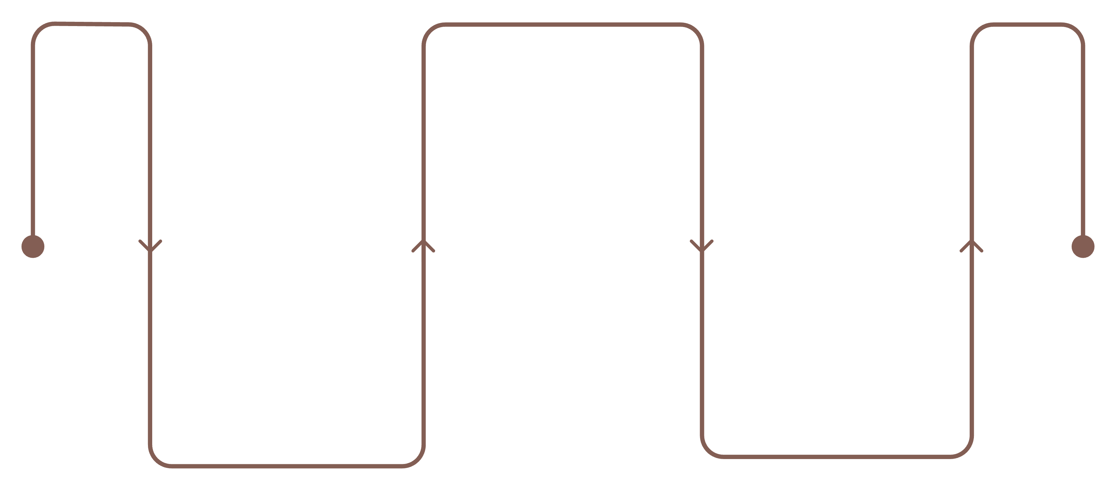
Útban a gyomor felé: A garat és a nyelőcső
A garat — a kereszteződés
🔬 Érdekesség
A garat (pharynx) az a kritikus találkozási pont, ahol a légutak és az emésztőrendszer keresztezi egymást. Nyeléskor a gégefedő (epiglottis) automatikusan lezárja a légcsövet, hogy a táplálék ne a tüdőbe, hanem a nyelőcsőbe kerüljön. Ez a reflex rendkívül gyors és pontos — percenként többször is lejátszódik.
A perisztaltika annyira hatékony, hogy űrhajósok is képesek nyelni súlytalanságban. A nyelőcső alsó végén egy izomgyűrű (sphincter) szabályozza a gyomorba jutást, és megakadályozza a savas gyomortartalom visszaáramlását.
A nyelés reflexszerűen indul, de akaratlagosan is irányítható. Egy falat áthaladása a nyelőcsövön mindössze 5–8 másodpercet vesz igénybe.
A nyelőcső — izmos szállítószalag
A kb. 25 cm hosszú nyelőcső (oesophagus) nem pusztán cső, hanem aktív izomszerv. Falának simaizom-rétegei perisztaltikus mozgással — hullámszerű összehúzódásokkal — juttatják a falatot a gyomorba. Ez a mozgás még fekve is működik, így a nyelés nem függ a gravitációtól.
Garat és nyelőcső
Nyelés és perisztaltika
Száj
Gyomor
Rágás és nyálkeverés
Érkezés és keverés
Az ábra összefoglalja a táplálék útját a szájüregtől a gyomorig: a rágástól a nyelésen át a perisztaltikus mozgásig.

Slide 6
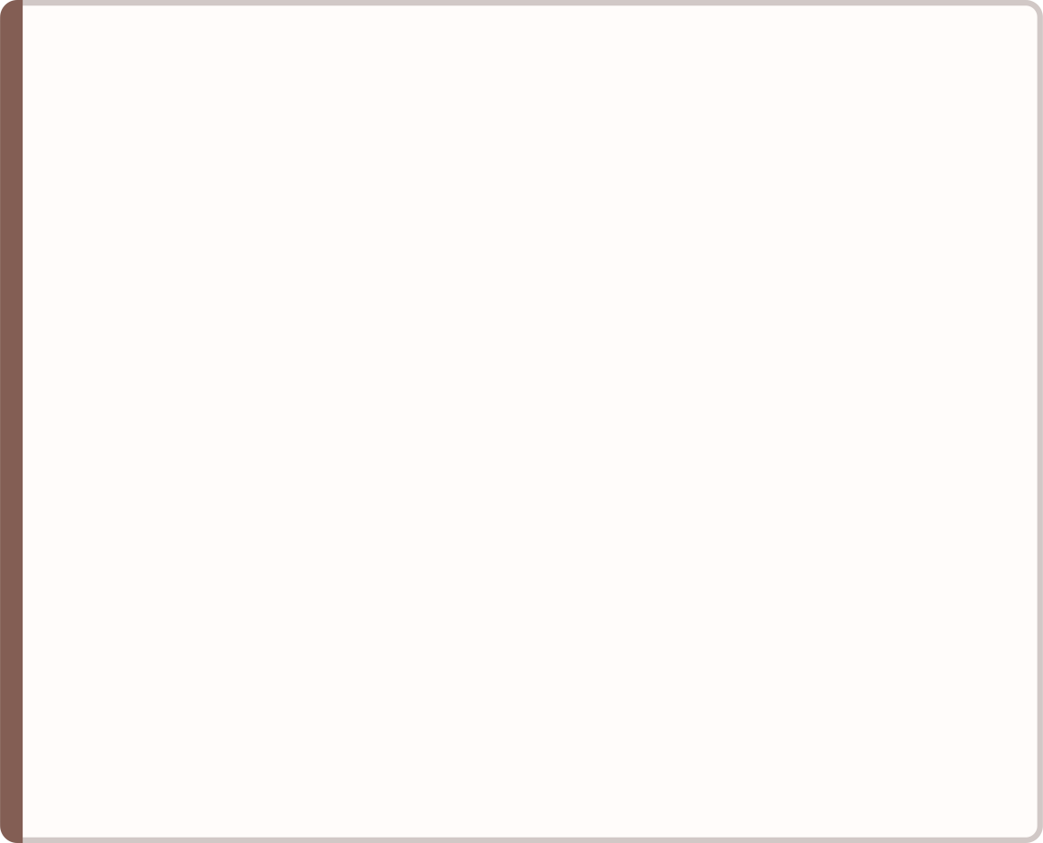
A gyomor: Kémiai és mechanikai bontás
A gyomor (gaster) egy J-alakú, izmos falú zsák, amely akár 1,5–2 liter táplálékot is képes befogadni. Itt folytatódik az emésztés két párhuzamos folyamaton keresztül.
⚙️ Mechanikai bontás
🧪 Kémiai bontás
⏱️ Időtartam
A gyomor falának három rétegű simaizomzata (hosszanti, körkörös és ferde irányú) összehúzódásaival keveri, forgatja és aprítja a táplálékot. Az eredmény egy sűrű, pépes anyag, az ún. chymus, amely fokozatosan jut tovább a vékonybélbe.
A gyomornyálkahártya mirigyei gyomornedvet termelnek, amely sósavat (HCl) és pepszin enzimet tartalmaz. A sósav aktiválja a pepszint, amely a fehérjéket kisebb peptidekké bontja. Emellett a savas közeg (pH 1,5–2) elpusztítja a táplálékkal bejutott baktériumok nagy részét.
A gyomorban tartózkodás ideje az étel típusától függ: a gyümölcsök 20–30 perc, a húsok akár 4–5 órát is igényelhetnek. A gyomor fokozatosan, adagokban engedi tovább a chymust a vékonybélbe.

Slide 7
A vékonybél: A felszívódás központja
📏 Méretek
Az emésztés csúcspontja
A vékonybél (intestinum tenue) a tápcsatorna leghosszabb szakasza: felnőttkorban kb. 6 méter. Három része: patkóbél (duodenum), éhbél (jejunum) és csípőbél (ileum).
A vékonybélben zajlik a tápanyagok döntő részének felszívódása. A patkóbélbe ürül a máj epe és a hasnyálmirigy nedve, amelyek kulcsfontosságú enzimeket és emulgeálószereket tartalmaznak.
Szénhidrátok → glükóz (bélhámsejteken át a vérbe)
Fehérjék → aminosavak (keringésbe)
Zsírok → zsírsavak és glicerin (nyirokerekbe)
Vitaminok és ásványi anyagok → közvetlen felszívódás
🔬 Felszívódás
A bélhám redői és millionszám apró bolyhok (villi) növelik a felszívó felületet akár 200–300 m²-re — ez egy teniszpálya méretének felel meg!

Slide 8
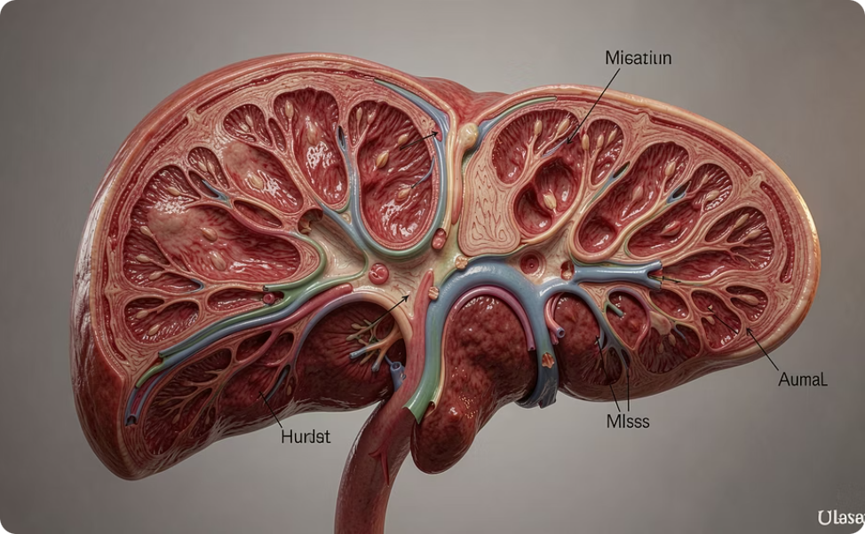
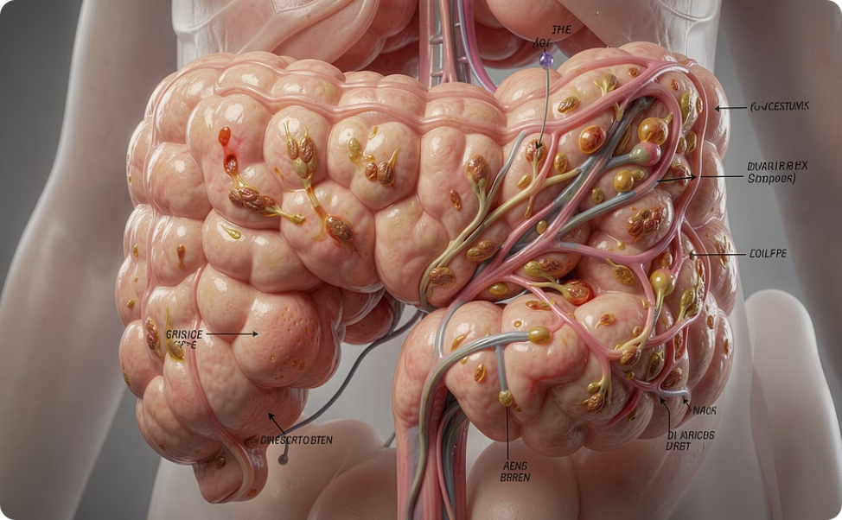
Járulékos szervek: A kémiai háttér
Az emésztés nem csupán a tápcsatorna feladata — két nagy mirigyes szerv nélkülözhetetlen segítséget nyújt a lebontási folyamatokhoz.
🟤 Máj (Hepar)
🔬 Hasnyálmirigy (Pancreas)
A test legnagyobb mirigye (kb. 1,5 kg). Főbb feladatai az emésztésben: epe termelése, amely emulgeálja a zsírokat (apró cseppekké bontja, így növelve az enzimek hatékonyságát). Emellett méregtelenít, tárol glikogént, vitaminokat és vasat, valamint fehérjéket szintetizál. Az epe az epehólyagban raktározódik, és zsíros étkezés után ürül a vékonybélbe.
Kettős funkciójú szerv: külső elválasztású (emésztőenzimek) és belső elválasztású (hormonok) mirigy. Emésztőnedve tartalmazza az összes fő enzimcsoportot: amiláz (szénhidrátok), lipáz (zsírok), tripszin és kimotripszin (fehérjék). Ezek az enzimek lúgos közegben dolgoznak a vékonybélben. Belső elválasztású része inzulint és glukagont termel a vércukorszint szabályozására.

Slide 9
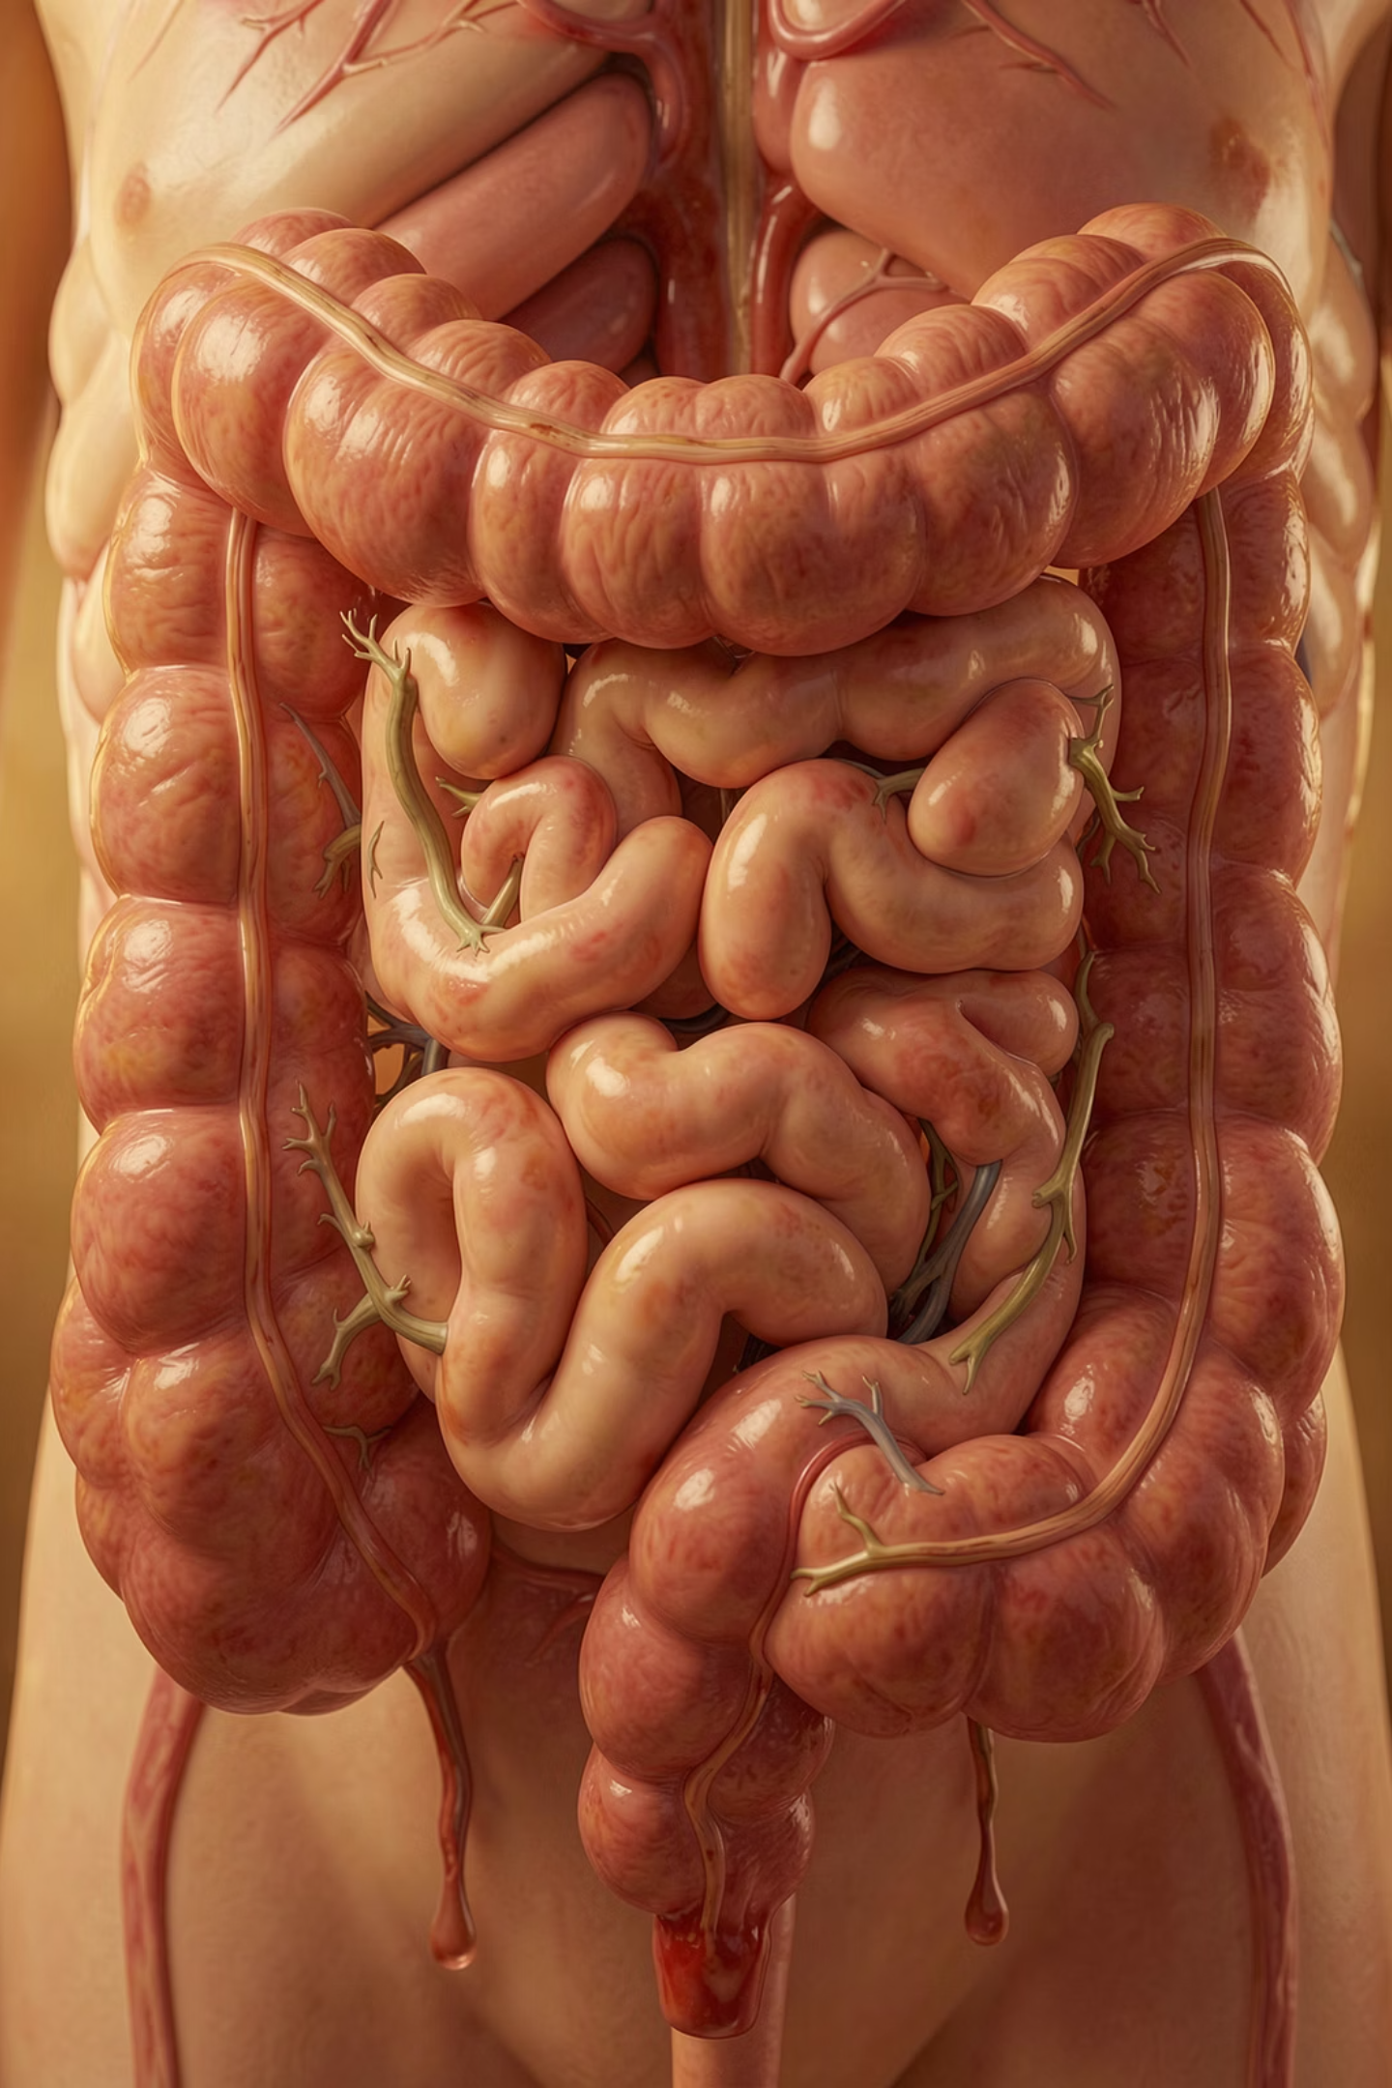
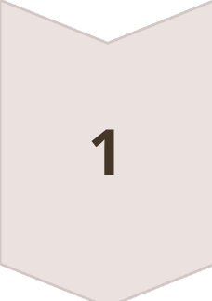
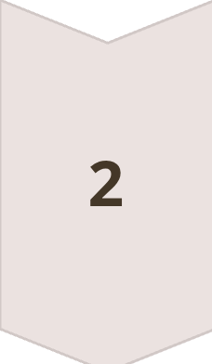


A vastagbél és a salakanyagok útja
A vastagbél (intestinum crassum) kb. 1,5 méter hosszú, és az emésztés utolsó állomása. Bár itt már nem történik jelentős tápanyaglebontás, fontos élettani folyamatok zajlanak.
Vízvisszaszívás
A vastagbél fő feladata a megmaradt víz és az ásványi sók visszaszívása a szervezetbe. Ez sűríti a béltartalmat, és megakadályozza a kiszáradást.
Bélflóra
Milliárdnyi hasznos baktérium (mikrobiom) él itt, amelyek segítenek a rostok lebontásában, vitaminokat (pl. K-vitamin) termelnek, és támogatják az immunrendszer működését.
Salakanyagok távozása
A megmaradt emészthetetlen anyagok, baktériumok és sejttörmelékek székletté alakulnak, amely a végbélen (rectum) keresztül távozik a szervezetből.
Tudtad? A bélflóra egyensúlyának felborulása (pl. antibiotikumok hatására) emésztési problémákhoz és legyengült immunrendszerhez vezethet. A probiotikumok és rostban gazdag táplálkozás segíti a hasznos baktériumok szaporodását.

Slide 10
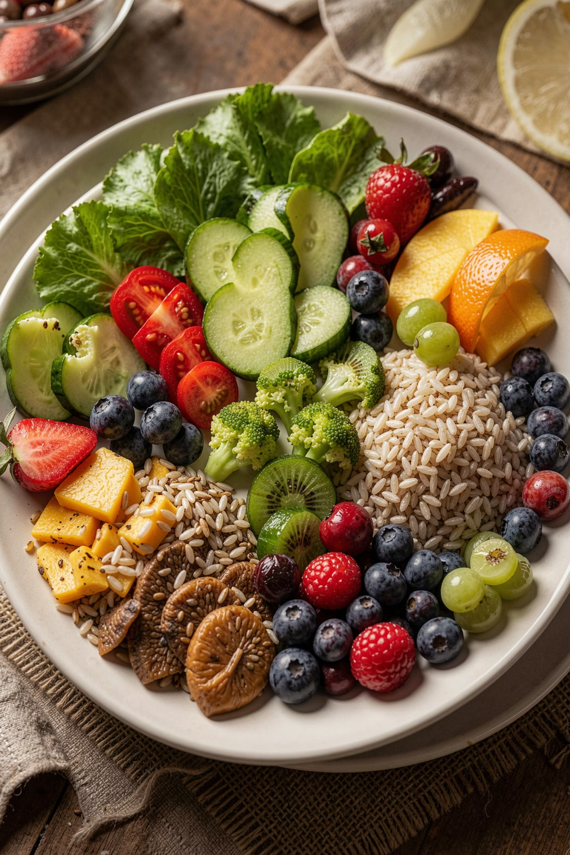




Az egészséges táplálkozás irányelvei
Az emésztőrendszerünk megfelelő működése nagyban függ attól, mit és hogyan fogyasztunk. A következő alapelvek betartásával hosszú távon megőrizhetjük egészségünket.
Változatos étrend
Napi többféle zöldség, gyümölcs, teljes kiőrlésű gabona és minőségi fehérjeforrás biztosítja az összes szükséges tápanyagot.
Rendszeres étkezés
A napi 4–5 kisebb étkezés stabil vércukorszintet tart fenn, és nem terheli túl az emésztőrendszert egyetlen nagy adaggal.
Megfelelő folyadék
Napi 2–2,5 liter víz fogyasztása elengedhetetlen az emésztéshez, a tápanyagok szállításához és a méreganyagok kiürítéséhez.
Mértékletesség
A túlzott só-, cukor- és telített zsírfogyasztás kerülése csökkenti az elhízás, a szív- és érrendszeri betegségek kockázatát.
„Az vagy, amit megeszel." — Az emésztőrendszered tükrözi életmódodat. Gondoskodj róla tudatos táplálkozással!

